Slide 1
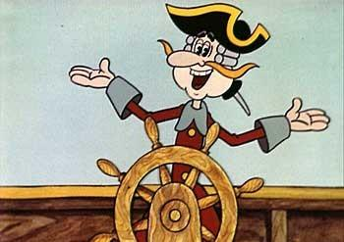

Slide 2
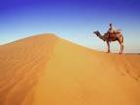
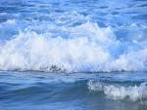
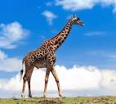
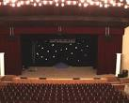
пустыня
море
жираф
концертный зал

Slide 3
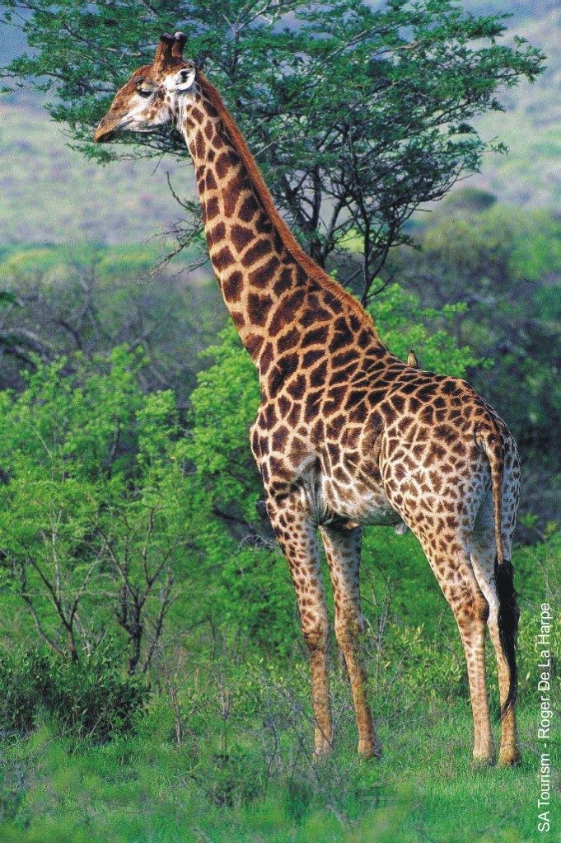

Slide 4
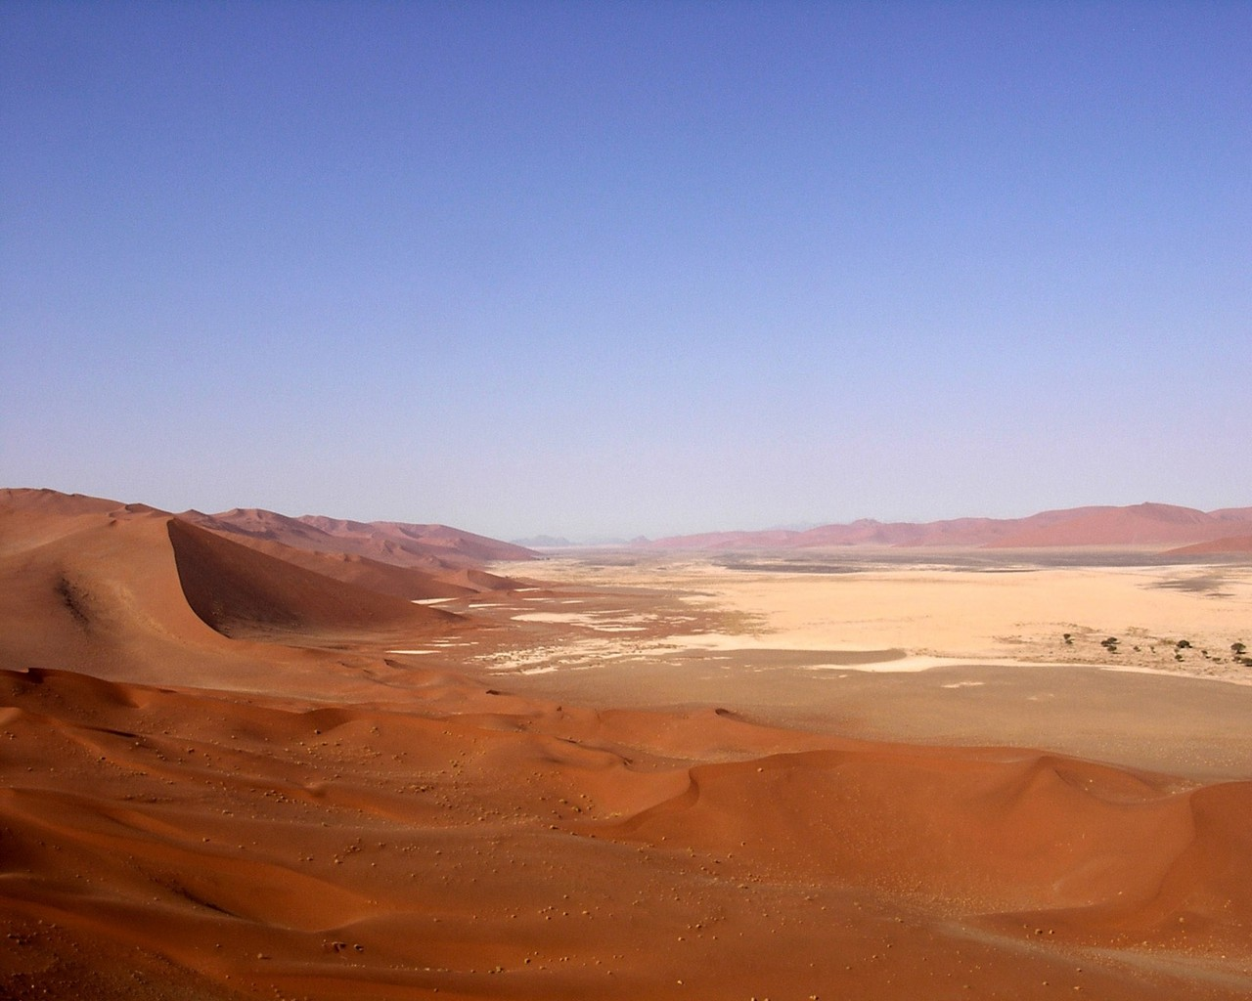

Slide 5
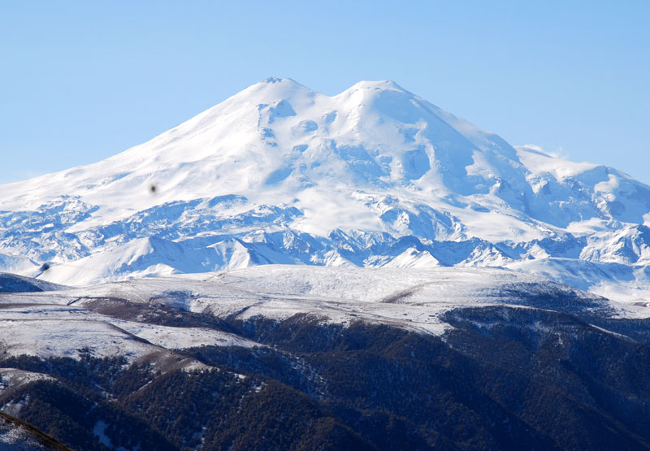

Slide 6
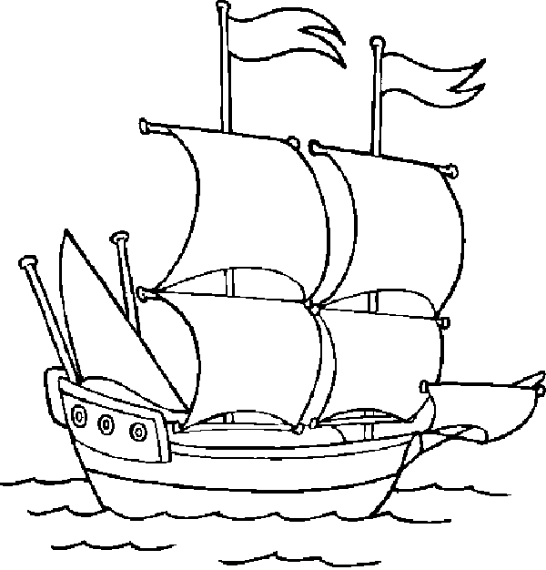
«Морской
ветер»

Slide 7
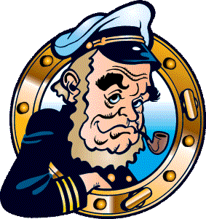
Натипак

Slide 8
что...
когда...
может...
будет...
мог ли...
как звали...
было ли...
согласны ли вы...
верно...
дайте объяснение, почему...
почему вы думаете...
почему вы считаете...
в чем разница...
предположите, что будет, если...
что, если...

Slide 9
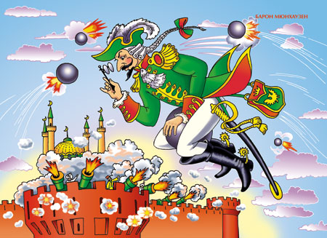

Slide 10
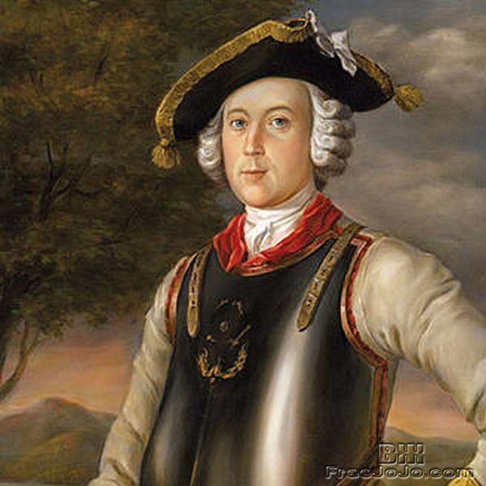

Slide 11
